Slide 1

Tests automáticos con Pytest y GitHub Actions.
Introducción al Desarrollo, Testeo, Documentación y distribución de una Librería en Python
Edición 2023.2
Liliana M. Moreno Vargas y Diego Prada Gracia
Unidad de Investigación en Biología Computacional y Diseño de Fármacos
Instituto Nacional de Salud – Hospital Infantil de México Federico Gómez

Slide 2
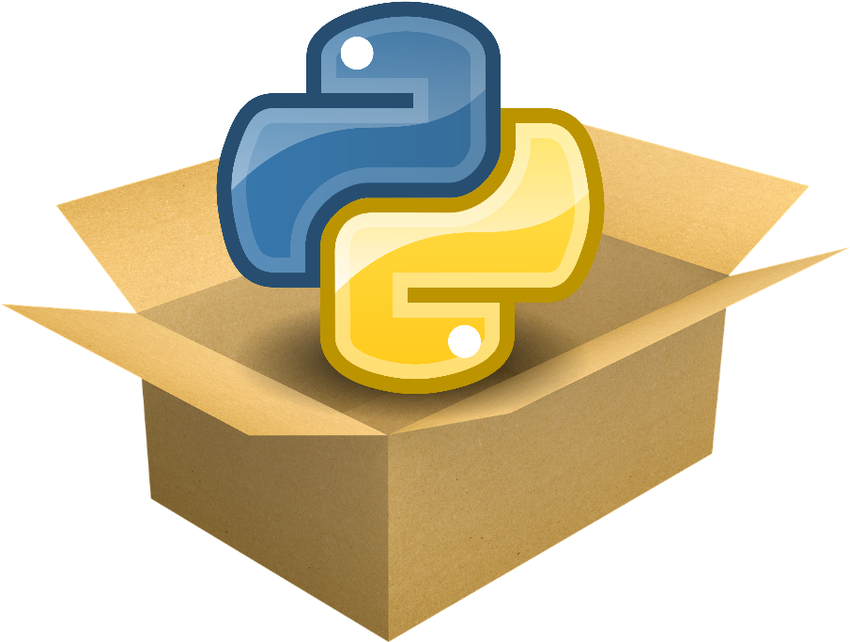
Contenidos
- Revisión del reto anterior.
- Implementación de primeras funciones y clases en el código.
- setup.py & pyproject.toml
- Instalación de librería en modo desarrollo.
- Implementación de tests con Pytests.
- GitHub Actions: CI.
Notes:
- Tres veces al año, esta es la primera edición
- Es grabado
- gratuitos y de acceso libre
- los contenidos tienen licencia creative commons

Slide 3

Retos
y
preguntas
Revisión
Notes:
- Tres veces al año, esta es la primera edición
- Es grabado
- gratuitos y de acceso libre
- los contenidos tienen licencia creative commons

Slide 4
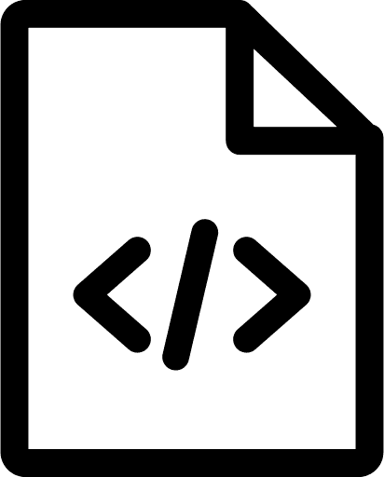
Primeras lineas de código en la librería de ejemplo...

Slide 5
setup.py
&
pyproject.toml

Slide 6
Gestión de Dependencias para Conda

Slide 7
Instalación de la librería para su desarrollo.

Slide 8
Primeros tests con Pytest

Slide 9
GitHub Actions
Primera acción: CI

Slide 10
Retos
y
preguntas
Notes:
- Tres veces al año, esta es la primera edición
- Es grabado
- gratuitos y de acceso libre
- los contenidos tienen licencia creative commons

